Slide 1
Modèles d’affaires et SI
L’entreprise numérique : affaires électroniques et commerce électronique

Slide 2
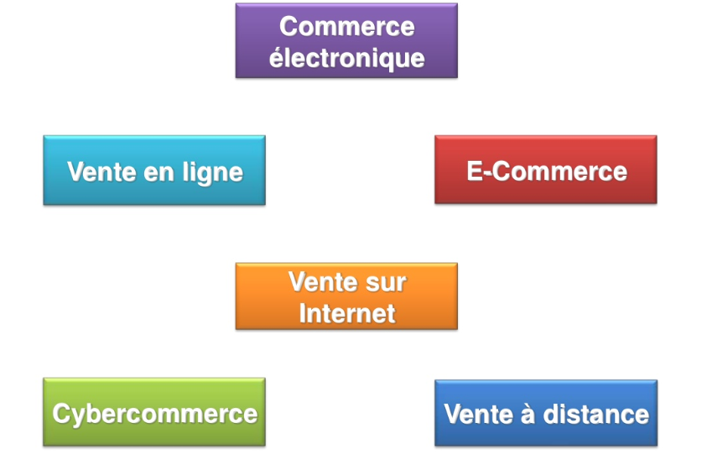
AFFAIRES ÉLECTRONIQUES & COMMERCE ÉLECTRONIQUE

Slide 3
AFFAIRES ÉLECTRONIQUES & COMMERCE ÉLECTRONIQUE
Définitions
Commerce électronique:
Représente toute activité d’achat ou de vente sur support numérique c’est-à-dire via Internet (Web).
Affaires électroniques:
Englobent l’utilisation d’Internet, de divers réseaux et des TI pour soutenir le commerce électronique.

Slide 4
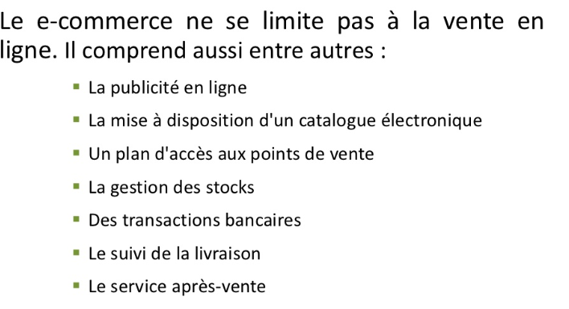
AFFAIRES ÉLECTRONIQUES & COMMERCE ÉLECTRONIQUE

Slide 5
AFFAIRES ÉLECTRONIQUES & COMMERCE ÉLECTRONIQUE Quelques statistiques au Canada (Statistiques Canada)
Exercice: Recherche sur Internet
1- Statistiques sur e-Commerce au Canada
2- Avantages du e-Commerce pour l’acheteur
3- Avantages du e-Commerce pour le vendeur
4- Limites du e-Commerce (inconvénients)

Slide 6
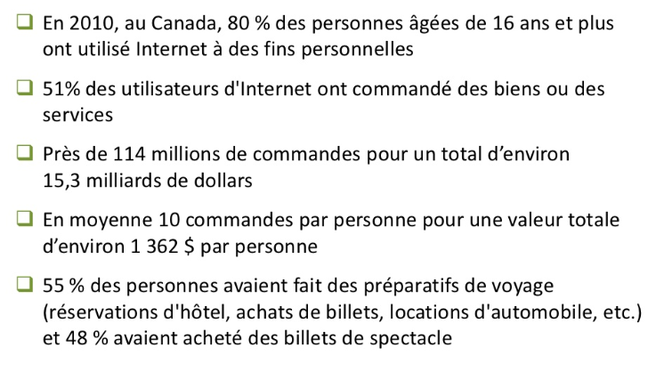
AFFAIRES ÉLECTRONIQUES & COMMERCE ÉLECTRONIQUE Quelques statistiques au Canada (Statistiques Canada)

Slide 7
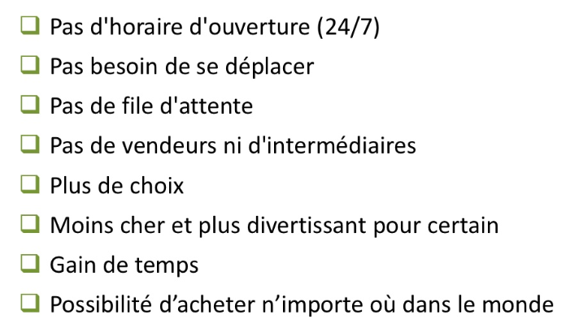
AFFAIRES ÉLECTRONIQUES & COMMERCE ÉLECTRONIQUE
Avantages du commerce électronique pour le consommateur

Slide 8
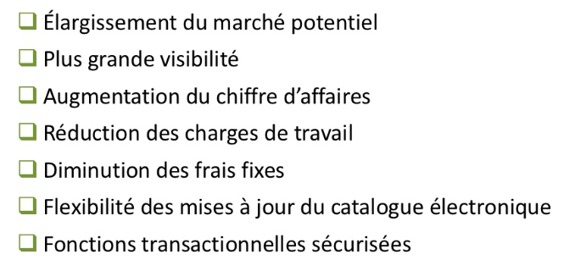
AFFAIRES ÉLECTRONIQUES & COMMERCE ÉLECTRONIQUE
Avantages du commerce électronique pour le vendeur

Slide 9
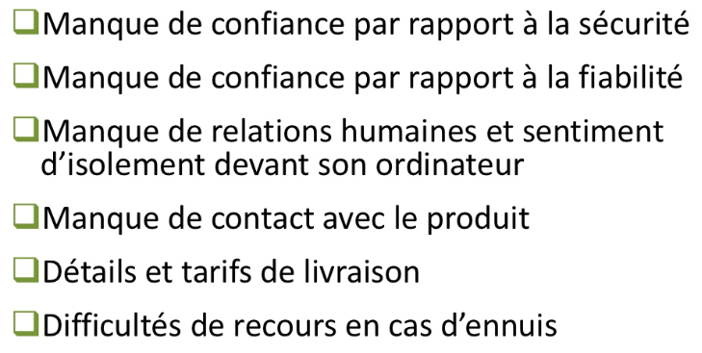
AFFAIRES ÉLECTRONIQUES & COMMERCE ÉLECTRONIQUE
Limites du commerce électronique

Slide 10
AFFAIRES ÉLECTRONIQUES & COMMERCE ÉLECTRONIQUE Quelques statistiques au Canada (Statistiques Canada)
Exercice: Recherche sur Internet
Quels sont les points à considérer avant l’achat en ligne?

Slide 11
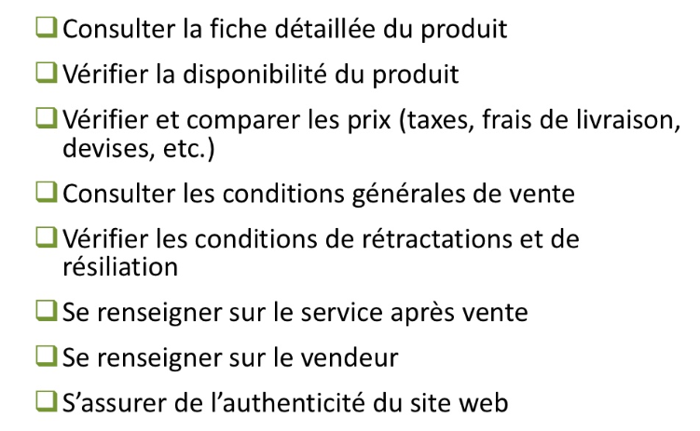
AFFAIRES ÉLECTRONIQUES & COMMERCE ÉLECTRONIQUE Quelques statistiques au Canada (Statistiques Canada)
Les points à considérer avant l’achat en ligne sont:

Slide 12
AFFAIRES ÉLECTRONIQUES & COMMERCE ÉLECTRONIQUE
Exemples de Modèle d’affaires Internet
Magasin virtuel :
Vend des biens et services par Internet (ex. : Amazon.com, Archambault.ca)
Courtier en information :
Fournit des informations sur les produits, les prix et la disponibilité (ex. : Hebdo.net, Sia.ca)
Courtier électronique :
Traite les transactions en ligne pour les utilisateurs (ex. Expedia.ca)
Place de marché électronique :
Procure une plateforme commerciale pour les individus et les entreprises (ex. : eBay.ca, Priceline.com)

Slide 13
AFFAIRES ÉLECTRONIQUES & COMMERCE ÉLECTRONIQUE
Exemples de Modèle d'affaires Internet (suite)
Fournisseur de contenu :
Obtient des revenus en fournissant sur le Web du contenu numérique tel que nouvelles, musique, photos ou vidéos (ex. : Cyberpresse.com, CNN.com, Radio-Canada.ca)
Fournisseur de services en ligne:
Fournit des services d’hébergement des sites Web.

Slide 14
COMMERCE ÉLECTRONIQUE
Catégories de commerces électroniques (CE)
CE de détail (B2C – Business to Customer) :
Ventes directes aux consommateurs de produits et services par Internet (ex. : Wal-Mart.com, Sears.ca, Archambault.ca, CanadianTire.ca)
CE inter-entreprises (B2B – Business to Business) :
Ventes entre entreprises de produits et services (ex. : Umen Innovation)
CE inter-consommateurs (C2C – Customer to Customer) :
Ventes par Internet de produits et services entre consommateurs (ex. : eBay.ca)

Slide 15
COMMERCE ÉLECTRONIQUE
CE de détail (B2C – Business to Customer)
Les avantages :
Vente au détail axée sur la clientèle : permet des relations plus personnalisées et positives avec le client.
Site Web : permet de fournir rapidement aux clients de l'information sur les produits, services, prix, commandes, etc.
Désintermédiation : élimination d'étapes intermédiaires des processus d'affaires ou de gestion pour vendre moins cher au consommateur.

Slide 16
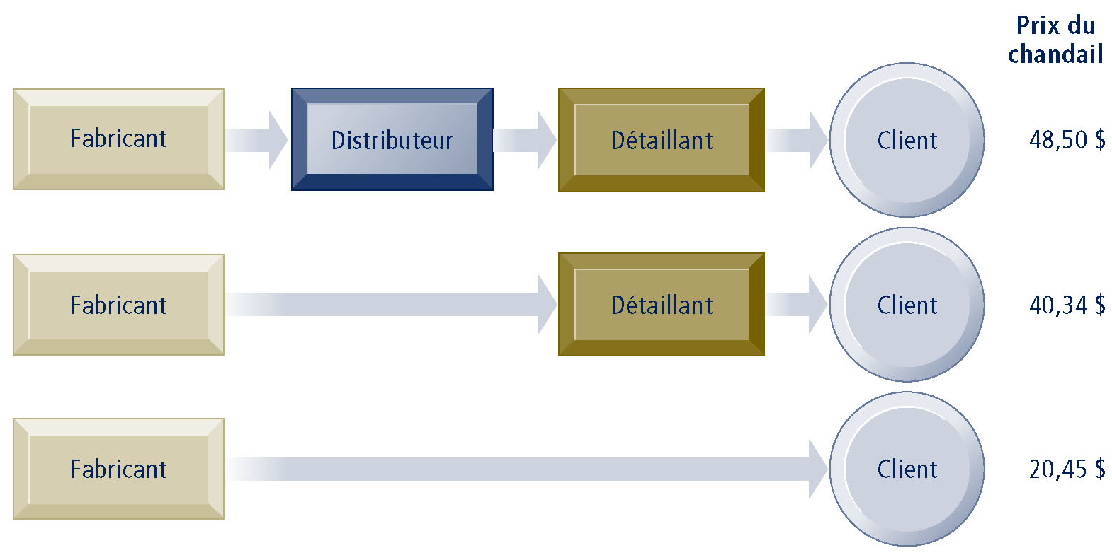
COMMERCE ÉLECTRONIQUE
Avantages de la désintermédiation pour le consommateur
Figure 4-2

Slide 17
COMMERCE ÉLECTRONIQUE
Marketing interactif et personnalisation
Outils de suivi de parcours :
Recueillent des données sur les activités des internautes lors de leur visite de sites Web et les stockent dans un fichier journal

Slide 18
COMMERCE ÉLECTRONIQUE
Libre-service à la clientèle
Utilisation d’un site Web pour fournir aux clients de l'information et des réponses à leurs questions
Réduction importante des conseillers du service à la clientèle
Exemples :
UPS : système de suivi des colis sur le Web
Air Canada : site Web pour vérifier heures de départ et d'arrivée, l'emplacement des sièges, imprimer les cartes d'embarquement, etc.

Slide 19
COMMERCE ÉLECTRONIQUE
Intranet et Extranet
Intranet et Extranet utilisent les mêmes technologies qu’Internet.
La principale différence se situe au niveau de l’accès et du partage du réseau.
Intranet: Réseau interne à l’entreprise. Accès pour les employés d’une organisation. Architecture client/serveur. Protégé du publique par un coupe feu ou pare-feu ou firewall.
Extranet: Réseau privé entre l’entreprise et ses partenaires d’affaires (fournisseurs, clients). Accès pour les employés des entreprises participantes à certaines ressources de leur Intranet respectifs.

Slide 20
CAPSULE SUR LE WEB
La recherche de l’information sur le Web
Internet amène une réduction des coûts reliés à la recherche de l’information.
Quelques outils de recherche d’information :
Répertoires de sites (Ex: Toile du Québe; Web2Discover
Moteurs de recherche (Ex: Google, Yahoo …)

Slide 21
CAPSULE SUR LE WEB
Quelques critères d’évaluation d’un site Web
Contenu:
Pertinence du contenu (selon l’objectif)
Professionnalisme: qualité de l’écriture, orthographe, …
Mise à jour fréquente
Quantité d’information adéquate
Contenant:
Ergonomie: facile à naviguer, interface conviviale et intuitive
Esthétique: design, choix de couleurs
Images pas trop lourdes à télécharger
Fonctions:
Faciles à utiliser (surtout pour les fonctions d’achats)
Performance des requêtes (temps de réponses adéquat)
Pas de mauvais lien

